Slide 1
第五章 同步时序逻辑电路
本教材中逻辑电路包括：组合逻辑电路、时序逻辑电路（同步、异步）。
时序逻辑电路与组合逻辑电路的区别是：有无存储部件（触发器）。
同步、异步时序逻辑电路的区别是：存储部件是否有统一时钟的控制。
时序逻辑电路又分为Mealy型和Moore型两种。
数字逻辑——时序电路
第<number>张

Slide 2
本章要点：
时序逻辑电路概述
同步时序逻辑电路分析
同步时序逻辑电路设计

Slide 3
5.1 时序逻辑电路概述
时序逻辑电路的结构
时序逻辑电路的分类
同步时序逻辑电路的描述方法

Slide 4
5.1.1 时序逻辑电路的结构
x
组合电路
z
特点：
1、结构
2、反馈
3、时钟
存储电路
CLK

Slide 5
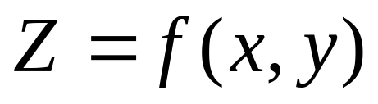
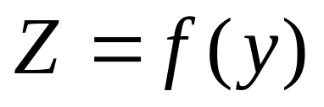
5.1.2 时序逻辑电路的分类
按工作方式分类：同步、异步
按输入/输出关系分类：Mealy、Moore
按输入信号分类：脉冲、电平

Slide 6
☆同步时序电路的时钟要点：
所有触发器由统一的时钟控制
仅有时钟到来时，电路状态才能发生改变
时钟不能作为输入信号处理，而是一种默认的时间基准
时钟的宽度和频率必须保证触发器可靠翻转

Slide 7
5.1.3 时序电路的描述方法
函数表达式：输出函数表达式、激励函数（控制函数）表达式、次态函数表达式。
状态表：描述同步时序电路逻辑功能的状态转移表(Mealy和Moore) 。
状态图：描述时序电路状态转移规律及相应输入输出取值关系的有向图(Mealy和Moore) 。
时间图：用波形图的形式反映输入、输出之间的时间关系图。
第<number>张

Slide 8
1、逻辑函数表达式
输出函数表达式：
激励（控制）函数表达式：存储电路输入与电路输入和状态之间的关系
次态函数表达式：次态与激励函数和现态之间的关系

Slide 9
两种结构模型
x
组合电路
x
组合电路
z
存储电路
存储电路
CLK
组合电路
z
CLK
Mealy型
Moore型
第<number>张

Slide 10
2、状态表和状态图
Mealy
Moore
定义
输出是电路输入和
电路状态的函数
输出仅仅是电路状
态的函数
输出
函数
状态
表
次态/输出
次态
现态
现态
输出
输入x
输入x
y
y^{(n+1)}/Z
y
y^{(n+1)}
Z
状态
图
y
x/Z
Y/Z
x
y^{(n+1)}
y^{(n+1)}
z
第<number>张

Slide 11
典型同步时序逻辑电路
计数器：对输入脉冲进行计数
寄存器：存放二进制信息。具有接收、保存、传送和移位等功能
序列检测器：从随机输入信号中识别指定序列
代码检测器：串行输入的代码检测
序列信号发生器：

Slide 12
5.2 同步时序电路的分析方法
逻辑电路
①
输出函数和激励函数表达式
表格法
代数法
②
次态真值表
②
次态方程组
触发器
功能表
触发器
次态方程
③
状态表和状态图
④
用文字描述逻辑功能、画时序图
第<number>张

Slide 13
例5.1表格分析法分析时序电路
y₂
y₁
分析：
输入：X
c
c
输出：无输出
K₂
J₂
K₁
J₁
结构：Moore
1
CLK
=1
x
第<number>张

Slide 14
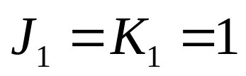
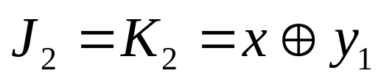
①根据逻辑电路图写出
输出函数、激励函数的表达式
y₂
y₁
输出函数表达式：
激励函数表达式：
K₂
c
J₂
c
J₁
K₁
1
CLK
=1
x
第<number>张

Slide 15
激励函数：
②列出次态真值表
输入
x
现态
y₂ y₁
激励函数
次态
y₂^{(n+1)} y₁^{(n+1)}
J₂ K₂ J₁ K₁
0 0 0
0 0 1 1
0
1
0 0 1
1 1 1 1
1
0
0 1 0
0 0 1 1
1
1
0 1 1
1 1 1 1
0
0
1 0 0
1 1 1 1
1
1
1 0 1
0 0 1 1
0
0
1 1 0
1 1 1 1
0
1
1 1 1
0 0 1 1
1
0
JK触发器的功能表
第<number>张

Slide 16
③作出状态表和状态图
Moore型状态表
现态
y₂ y₁
次态
y₂^{(n+1)}
y₁^{(n+1)}
次态
现态
输出
输入x=0
输入x=1
输入x
y
y^{(n+1)}
Z
0 0
0 1 1 1
0 1
1 0 0 0
0
1 0
1 1 0 1
1 1
0 0 1 0
00
01
1
0
1
1
0
Y/Z
x
y^{(n+1)}
1
z
11
10
Moore型状图
0
第<number>张

Slide 17
④描述电路的逻辑功能
0
00
01
1
0
1
1
0
1
11
10
0
当X=0时，状态值表现为：两位二进制加法。
当X=1时，状态值表现为：两位二进制减法。
第<number>张

Slide 18
功能描述结论
y₂
y₁
电路为一个两位
二进制可逆计数
器。
每当输入一个时
钟(CLK)信号后，
计数器加/减1。
K₂
c
J₂
c
J₁
K₁
1
CLK
=1
x
第<number>张

Slide 19
状态响应序列和时间图
1、状态响应序列：拟定一典型输入序列并指定初始状态，作出状态和输出响应序列
2、时间图：根据状态响应序列作出时间波形图

Slide 20
设初始状态y₂y₁=00，x=000011111
状态响应序列：
CP 1 2 3 4 5 6 7 8 9
X 0 0 0 0 1 1 1 1 1
y₂ 0
0
1
1
0
1
1
0
0
1
1
1
0
0
1
0
0
y₁ 0
y₂^{n+1}
1
0
1
1
0
0
1
1
1
0
0
1
0
0
1
1
0
1
y₁^{n+1}

Slide 21
功能描述的时间波形图
1
2
3
4
5
6
7
8
9
10
CLK
X
y₂
y₁
设初态为00
第<number>张

Slide 22
例5.2分析如图所示的时序电路
Z
分析：
y₂
y₁
输入：X
c
c
&
D
D
输出：Z
CLK
结构：Mealy
≥1
x
第<number>张

Slide 23
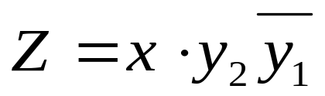
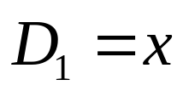
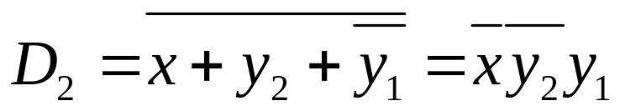
①根据逻辑电路图写出
输出函数、激励函数的表达式
输出函数表达式：
激励函数表达式：
第<number>张

Slide 24
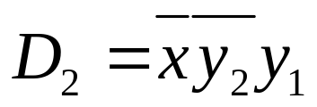
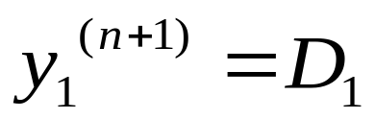
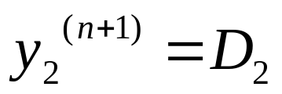
激励函数：
②列出次态真值表
输入
x
现态
y₂ y₁
激励函数
次态
y₂^{(n+1)} y₁^{(n+1)}
D₂ D₁
0 0 0
0 0
0
0
0 0 1
1 0
1
0
0 1 0
0 0
0
0
0 1 1
0 0
0
0
1 0 0
0 1
0
1
1 0 1
0 1
0
1
1 1 0
0 1
0
1
1 1 1
0 1
0
1
次态方程：
第<number>张

Slide 25
③作出状态表和状态图
次态/输出
现态
Mealy型
x/Z
输入x
y
y^{(n+1)}
y
y^{(n+1)}/Z
现态
y₂ y₁
次态
0/0
1/0
y₂^{(n+1)}
y₁^{(n+1)}/Z
1/0
输入x=0
输入x=1
00
01
0 0
00/0 01/0
0/0
0 1
10/0 01/0
0/0
1/1
0/0
1 1
00/0 01/0
1 0
00/0 01/1
1/0
11
10
第<number>张

Slide 26
0/0
1/0
1/0
00
01
④描述电路的逻辑功能
0/0
0/0
1/1
0/0
1/0
11
10
设电路的初态为00，输入X序列为010110100
CLK：1 2 3 4 5 6 7 8 9
x：0 1 0 1 1 0 1 0 0
注意：
响应序列中
当前时钟的
次态，即为
下一时钟的
现态。
y₂：0 0 0 1 0 0 1 0 1
y₁：0 0 1 0 1 1 0 1 0
y₂^{(n+1)}：0 0 1 0 0 1 0 1 0
y₁^{(n+1)}：0 1 0 1 1 0 1 0 0
Z：0 0 0 1 0 0 1 0 0
第<number>张

Slide 27
功能描述的结论点
Z
该电路为一序列检
测器。在时钟信号
的控制下，当输入
端x连续出现序列：
“101”时，输出端Z
为逻辑1。
y₂
y₁
c
c
&
D
D
CLK
≥1
x
第<number>张

Slide 28
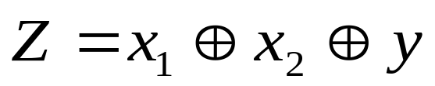
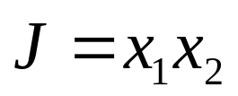
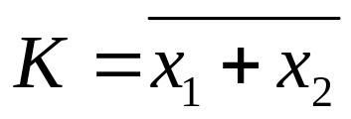
例5.3用代数法分析时序电路
Z
解：
输入：x₁,x₂
=1
输出：Z
结构：Mealy
y
输出函数表达式：
c
K
J
CLK
激励函数表达式：
≥1
&
=1
x₁
x₂
第<number>张

Slide 29
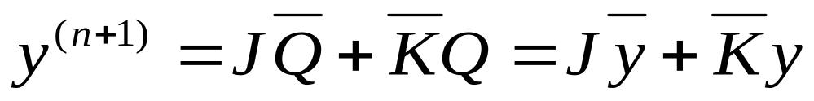
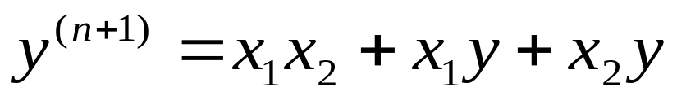
写出次态方程组、状态表和状态图
激励函数表达式：
现态
y
次态
00/0
01/1
10/1
X₁x₂/Z
01/0
11/1
10/0
y^{(n+1)}/Z
x₁x₂=00
x₁x₂=01
x₁x₂=11
x₁x₂=10
11/0
0
0/0
0/1
1/0
0/1
0
1
00/1
1
0/1
1/0
1/1
1/0
第<number>张

Slide 30
根据状态图作出响应序列
设电路的初态为0，输入x₁序列为00110110，输
入x₂序列为01011100
CLK：1 2 3 4 5 6 7 8
00/0
01/1
10/1
X₁x₂/Z
01/0
11/1
10/0
x₁：0 0 1 1 0 1 1 0
x₂：0 1 0 1 1 1 0 0
11/0
0
1
y：0 0 0 1 1 1 1 0
00/1
Z：0 1 1 0 0 1 0 1
第<number>张

Slide 31
根据响应序列作出波形图
1
2
3
4
5
6
7
8
CLK
x₁ 0 0 1 1 0 1 1 0
x₂ 0 1 0 1 1 1 0 0
进位
y 0 0 0 1 1 1 1 0
和（串行）
Z 0 1 1 0 0 1 0 1
功能：串行加法器
第<number>张

Slide 32
例5.4 用代数法分析同步时序电路
=1
=1
Z
y₃
y₂
y₁
c
c
c
IT
IT
IT
CP
=1
=1
=1
x

Slide 33
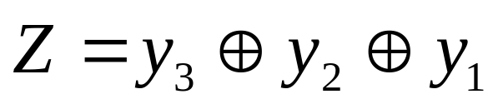
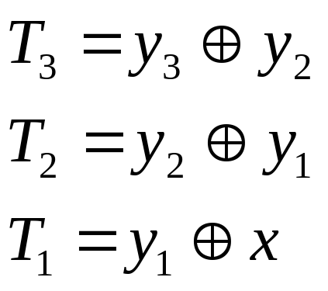
①写出输出函数和激励函数表达式
输出函数：
激励函数：

Slide 34
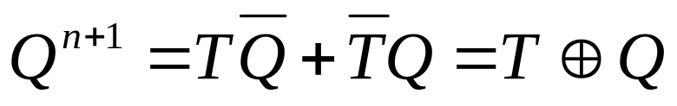
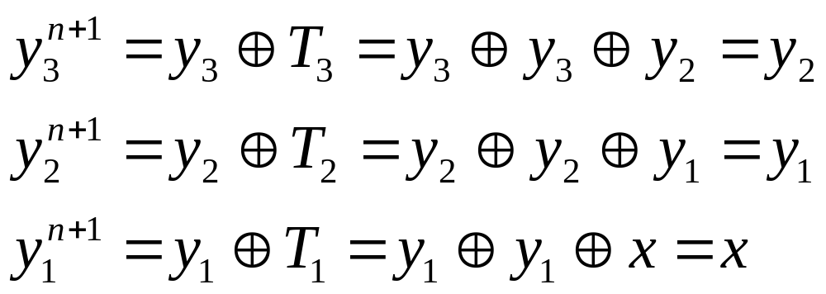
②写出电路的次态方程组
T触发器的次态方程：
电路的次态方程组：

Slide 35
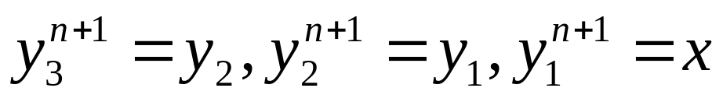
③作出状态图和状态表
次态方程组：
现态 次态y₃^{n+1}y₂^{n+1}y₁^{n+1} 输出
y₃ y₃ y₁ x=0 x=1 z
0 0 0 0 0 0 0 0 1 0
输出函数：
0 0 1 0 1 0 0 1 1 1
0 1 0 1 0 0 1 0 1 1
0 1 1 1 1 0 1 1 1 0
1 0 0 0 0 0 0 0 1 1
1 0 1 0 1 0 0 1 1 0
1 1 0 1 0 0 1 0 1 0
1 1 1 1 1 0 1 1 1 1

Slide 36
根据状态表画出状态图
1
1
0
0
000/0
001/1
010/1
011/0
0
1
1
1
1
0
0
0
111/1
0
110/0
1
101/0
100/1
1
0

Slide 37
④电路功能描述
电路是一个3位串行移位寄存器
输入x与寄存器的低位相连，在时钟的作用下，寄存器内容从低位移至高位
输出用来指示3位寄存器数据含1的个数，当含有奇数个1时，输出为1

Slide 38
5.3 同步时序电路的设计
一般步骤
完全确定的同步时序电路
不完全确定的同步时序电路
设计举例

Slide 39
5.3.1 同步时序电路设计的步骤
建立原始状态图和原始状态表
状态化简
状态编码
确定激励函数和输出函数
画出时序逻辑电路图
第<number>张

Slide 40
5.3.2 完全确定的同步时序电路
状态完全确定的同步时序电路设计
状态不完全确定的同步时序电路设计

Slide 41
1、建立原始状态图和原始状表
例5.5 某模5加1和加2计数器有一个输入x和一个输出Z。输入x为加1、加2控制信号，当x=0时，计数器在时钟脉冲作用下进行加1计数；当x=1时，计数器在时钟脉冲作用下进行加2计数。当电路计满5个状态后，输出Z产生一个1信号作为进位输出，平时Z输出为0。试建立该计数器的Mealy型原始状图和状态表。
第<number>张

Slide 42
建立Mealy型原始状图和状态表
0
0/0
次态
/输出Z
0/1
现态
1/0
输入x=0
输入x=1
1/0
4
1
0
1/0 2/0
1/0
1
2/0 3/0
0/0
1/1
0/0
2
3/0 4/0
1/0
3
4/0 0/1
3
2
4
0/1 1/0
0/0
第<number>张

Slide 43
例5.6
某一序列检测器有一个输入端x和一个输出端Z。输入端x输入一串随机的二进制代码，
当输入序列中出现011时，输出Z产生一个1
输出，平时Z输出为0。
典型输入、输出序列如下：
输入x：1 0 1 0 1 1 1 0 0 1 1 0
输出Z：0 0 0 0 0 1 0 0 0 0 1 0
试作出该序列检测器的原始状态图和原始状表。
第<number>张

Slide 44
建立Mealy型原始状图和状态表
设初始状态为A（检测011序列）
1/0
0/0
次态
/输出Z
0/0
现态
A
B
输入x=0
输入x=1
A
B/0 A/0
1/0
0/0
1/0
0/0
B
B/0 C/0
C
B/0 D/1
1/1
D
C
D
B/0 A/0
第<number>张

Slide 45
建立Moore型原始状图和状态表
设初始状态为A（检测011序列）
1
0
次态
0
现态
输出Z
A/0
B/0
x=0
x=1
A
B A
0
1
0
1
0
B
B C
0
C
B D
0
1
D/1
C/0
D
B A
1
第<number>张

Slide 46
例5.7
某时序电路用于检测串行输入8421码，输入先低后高位，当出现非法数字(1010,1011,1100,1101,1110,1111)时，电路输出为1。试作出Mealy型状态图和状态表。

Slide 47
解：Mealy原始状图如下：
0/0
A
1/0
B
C
0/0
1/0
0/0
1/0
D
E
F
G
0/0
1/0
0/0
1/0
0/0
1/0
0/0
1/0
H
I
J
K
L
M
N
P
0/0
1/0
0/0
1/1
0/0
1/1
0/0
1/1
0/0
1/0
0/0
1/1
0/0
1/1
0/0
1/1

Slide 48
Moore型原始状图如下：
1
0
A/0
1
0
0
1
Y/1
X/0
B/0
C/0
0
1
0
1
D/0
E/0
F/0
G/0
0
1
0
1
0
1
0
1
H/0
I/0
J/0
K/0
L/0
M/0
N/0
P/0
0
1
0
1
0
1
0
1
0
1
0
1
0
1
0
1

Slide 49
2、状态化简
所谓状态化简就是采作某种化简技术(隐含表)从原始状态表中消除多余状态，形成最小化状态表。
状态表的化简基础是：状态等效
状态等效：如果两状态对于所有可能的输入序列，所得到的输出响应序列完全相同。
第<number>张

Slide 50
状态等效的判断方法
状态等效的条件：设有两状态S_{i} 、S_{j}
第一,它们的输出相同。
第二,它们的次态——
相同或等效：S_{i} →S_{k} 、S_{j}→S_{k} 则(S_{i} ,S_{j} )
自已：S_{i} →S_{i} 、S_{j} → S_{j} 则(S_{i} ,S_{j} )
交错：S_{i} →S_{j} 、S_{j} → S_{i} 则(S_{i} ,S_{j} )
循环：S₁→S₃、S₂→S₄；S₃→S₁、S₄→S₂；
则有(S₁,S₂)、(S₃,S₄)
第<number>张

Slide 51
等效类和最大等效类
等效类：若干个相互等效对的集合。
例如：(S₁,S₃),(S₂,S₃)，由于等效对具有传递
性，则有{S₁,S₂,S₃}。它们为同一等效类。
最大等效类：不被别的等效类所包含的等效
类的。
原始状态表的化简过程，就是寻找最大等效
类，然后用一个新的状态代替一个最大等效类，达到化简后的最小化状态表的过程。
第<number>张

Slide 52
利用隐含表进行状态化简
利用隐含表化简完全确定原始状态表过程：
1.作隐含表。
2.在隐含表中寻找等效对。先顺序比较，后关联比
较。
3.求出最大等效类。
4.作出最小化状表。
第<number>张

Slide 53
例5.8 表化简原始状态表
原始状态表
利用隐含表寻找等效对
次态
/Z
B
C
D
E
F
G
CF
①顺序比较
现态
X
X
x=0
x=1
②关联比较
X
X
X
A
C/0 B/1
AE
BE
CF
X
X
B
F/0 A/1
C
F/0 G/0
X
X
√
X
X
D
D/1 E/0
X
X
X
CD
X
X
BE
E
C/0 E/1
A B C D E F
F
C/0 G/0
G
C/1 D/0
第<number>张

Slide 54
求出等效对和最大等效类
求出等效对和最大等效类
有4个等效对：
(A,B),(A,E),(B,E),(C,F)
B
C
D
E
F
G
CF
X
X
最大等效类：
{A,B,E},{C,F},{D},{G}
X
X
X
BE
AE
X
X
CF
X
X
√
X
X
X
X
X
CD
X
X
BE
A B C D E F
第<number>张

Slide 55
作出最小化状态表
原始状态表
设最大等效类{A,B,E},{C,F},{D},
{G}分别为a,b,c,d,则有：
次态
/Z
现态
最小化状态表
x=0
x=1
次态
/Z
A
C/0 B/1
现态
B
F/0 A/1
x=0
x=1
C
F/0 G/0
a
b/0 a/1
D
D/1 E/0
E
C/0 E/1
b
b/0 d/0
F
C/0 G/0
c
c/1 a/0
G
C/1 D/0
d
b/1 c/0
第<number>张

Slide 56
习题5.9 化简原始状态表
表5.42 状态表
利用隐含表寻找等效对
次态
/Z
B
C
D
E
F
G
CF
①顺序比较
现态
BF
CG
AF
FG
x=0
x=1
②关联比较
AB
CF
AF
CG
A
B/0 C/0
X
X
X
X
B
A/0 F/0
BC
CE
AC
EF
EG
AC
CE
X
C
F/0 G/0
D
A/0 C/0
X
X
X
X
AB
X
E
A/0 A/1
A B C D E F
F
C/0 E/0
G
A/0 B/1
第<number>张

Slide 57
利用隐含表作关联比较
AB→CF →EG →AB
利用隐含表寻找等效对
BD→CF →EG →AB√
AD →AB√
B
C
D
E
F
G
CF
BF
CG
AF
FG
CF →EG →AB√
AB
CF
AF
CG
EG →AB√
X
X
X
X
等效对:
(A,B),(B,D),(A,D),(C,F),(E,G)
最大等效类：
{A,B,D},{C,F},{E,G}，
BC
CE
AC
EF
EG
AC
CE
X
X
X
X
X
AB
X
A B C D E F

Slide 58
最大等效类{A,B,D},{C,F},{E,G}分别用三
个新状态a,b,c表示。
原始状态表
次态
/Z
最小化状态表
现态
x=0
x=1
次态
/Z
现态
A
B/0 C/0
x=0
x=1
B
A/0 F/0
C
F/0 G/0
a
a/0 b/0
D
A/0 C/0
b
b/0 c/0
E
A/0 A/1
c
a/0 a/1
F
C/0 E/0
G
A/0 B/1

Slide 59
3、状态编码
状态编码是给最小化状态表中的字符指定二进制编码，形成二进制状态表。
状态编码的方案有若干种。采用不同的编码，得到的输出函数和激励函数不同，形成的同步时序电路也不唯一。
常用的状态编码方法是相邻法。
第<number>张

Slide 60
相邻法的状态编码原则：
在相同输入条件下，具有相同次态的现态应尽可能分配相邻的二进制代码。
在相邻输入条件下，同一现态的次态应尽可能分配相邻的二进制代码。
输出完全相同的现态应尽可能分配相邻的二进制代码。
第<number>张

Slide 61
例5.9 状态表进行状态编码
例5.9状态表
解：4个状态相邻关系如下：
由原则1得状态B、C代码应相邻；
次态
/Z
现态
由原则2得状态B和C，A和D，C和D
代码应相邻；
x=0
x=1
A
C/0 B/0
√
由原则3得状态A和D代码应相邻；
B
A/0 A/1
C
A/1 D/1
综合以上三条可知状态B和C，A和D，
C和D分配的二进制代码应相邻。
D
D/0 C/0
√
y₂
y₁
0
1
用卡诺图表示4状相邻
关系和状态编码方案：
0
A
D
1
B
C
第<number>张

Slide 62
形成二进制状态表
例5.9状态表
例5.9的二进制状态表
y₂
次态
/Z
y₁
0
1
现态
y₂y₁
次态
/Z
现态
0
A
D
x=0
x=1
x=0
x=1
1
B
C
A
C/0 B/0
0 0
11/0 01/0
B
A/0 A/1
0 1
00/0 00/1
C
A/1 D/1
1 1
00/1 10/1
D
D/0 C/0
1 0
10/0 11/0
注意：满足分配原则的方案可能有多种。
第<number>张

Slide 63
习题5.11 的状态编码
例5.11状态表
解：4个状态相邻关系如下：
次态
/Z
由原则1得状态A、B代码应相邻；
现态
x=0
x=1
由原则2得状态B和C，C和D代码
应相邻；
A
A/0 B/0
B
C/0 B/0
现态
y₂y₁
次态
/Z
C
D/1 C/0
x=0
x=1
D
B/1 A/0
y₂
0 0
00/0 01/0
y₁
0
1
0 1
11/0 01/0
用卡诺图表示4状相邻
关系和状态编码方案：
0
A
D
1 1
10/1 11/0
1
B
C
1 0
01/1 00/0
第<number>张

Slide 64
4、确定激励函数和输出函数
时序电路的分析过程回忆
逻辑电路
①
输出函数和激励函数表达式
表格法
代数法
②
次态真值表
②
次态方程组
触发器
功能表
触发器
次态方程
③
状态表和状态图
④
用文字描述逻辑功能、画时序图

Slide 65
表格法和代数法
表格法：根据二进制状态表和所选触发器的激励表，列出激励函数真值表，化简后得到激励函数表达式
代数法：根据二进制状态表得到电路的次态方程组，将次态方程与所选触发器的次态方程作比较，确定激励函数表达式

Slide 66
四种触发器的激励表
R-S触发器激励表
D 触发器激励表
Q→Q^{(n+1)} R S
Q→Q^{(n+1)} D
0 0 d 0
四种触发器的激励表
0 0 0
0 1 0 1
0 1 1
1 0 1 0
1 0 0
1 1 0 d
1 1 1
J-K触发器激励表
T触发器激励表
Q→Q^{(n+1)} J K
Q→Q^{(n+1)} T
0 0 0 d
0 0 0
0 1 1 d
0 1 1
1 0 d 1
1 0 1
1 1 d 0
1 1 0
第<number>张

Slide 67
例5.10
J-K触发器激励表
Q→Q^{(n+1)} J K
0 0 0 d
用J-K触发器和适当的逻辑门实现下表
所示的二进制状态表功能。
0 1 1 d
1 0 d 1
1 1 d 0
利用“表格法”求激励函数和输出函数真值表如下
例5.10的二进制状态表
激励函数
输出函数
Z
现态
y₂y₁
次态
/Z
x
y₂ y₁
J₂ K₂ J₁ K₁
x=0
x=1
0 0 0
1 d 1 d 0
0 0 1
0 d d 1 0
0 0
11/0 01/0
0 1 0
d 1 1 d 0
0 1
00/0 00/1
0 1 1
d 1 d 1 1
1 1
00/1 10/1
1 0 0
0 d 1 d 0
1 0
01/0 11/0
1 0 1
0 d d 1 1
1 1 0
d 0 1 d 0
1 1 1
d 0 d 1 1
第<number>张

Slide 68
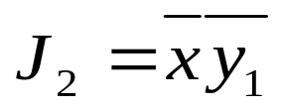
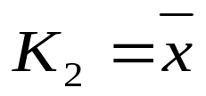



根据真值表
写出逻辑函数表达式
xy₂
xy₂
xy₂
y₁
00
01
11
10
y₁
00
01
11
10
y₁
00
01
11
10
0
1
d
d
0
0
d
1
0
d
0
1
1
1
1
1
0
d
d
0
1
d
1
0
d
1
d
d
d
d
J₂
K₂
J₁
xy₂
xy₂
y₁
00
01
11
10
y₁
00
01
11
10
0
d
d
d
d
0
0
0
0
0
1
1
1
1
1
1
0
1
1
1
K₁
Z
第<number>张

Slide 69

画出逻辑电路图
Z
&
≥1
c
c
K2
J2
K1
J1
CLK
1
≥1
X
1
第<number>张

Slide 70
D 触发器激励表
Q→Q^{(n+1)} D
如果用D触发器作存储元件
0 0 0
0 1 1
1 0 0
1 1 1
利用“表格法”求激励函数和输出函数真值表
例5.10的二进制状态表
激励函数
输出函数
Z
现态
y₂y₁
次态
/Z
x
y₂ y₁
D₂ D₁
x=0
x=1
0 0 0
1 1 0
0 0
11/0 01/0
0 0 1
0 0 0
0 1
00/0 00/1
0 1 0
0 1 0
1 1
00/1 10/1
0 1 1
0 0 1
1 0 0
0 1 0
1 0
01/0 11/0
1 0 1
0 0 1
1 1 0
1 1 0
1 1 1
1 0 1
第<number>张

Slide 71
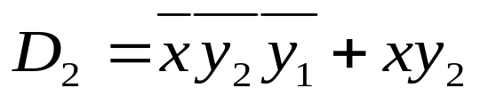
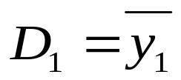
根据真值表
写出逻辑函数表达式
xy₂
xy₂
y₁
00
01
11
10
y₁
00
01
11
10
0
1
0
1
0
0
1
1
1
1
1
0
0
1
0
1
0
0
0
0
xy₂
y₁
00
01
11
10
0
0
0
0
0
1
0
1
1
1
第<number>张

Slide 72
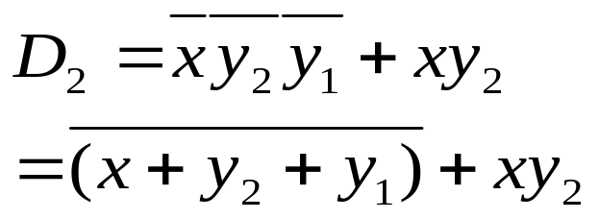
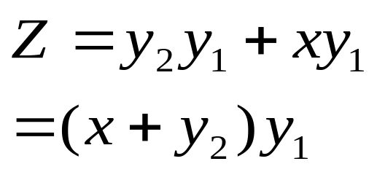
画电路图
Z
&
≥1
(2)
(1)
CI
CI
ID
ID
CP
≥1
≥1
&
X

Slide 73
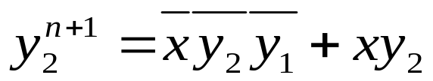
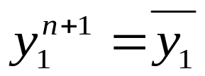
用“代数法”求激励函数表达式
①根据状态表，写出次态方程组和输出函数表达式
例5.10的二进制状态表
xy₂
xy₂
y₁
00
01
11
10
y₁
00
01
11
10
0
1
0
1
0
0
1
1
1
1
现态
y₂y₁
次态
/Z
1
0
0
1
0
1
0
0
0
0
x=0
x=1
0 0
11/0 01/0
0 1
00/0 00/1
xy₂
y₁
00
01
11
10
1 1
00/1 10/1
0
0
0
0
0
1 0
01/0 11/0
1
0
1
1
1

Slide 74

②根据次态方程组和指定的触发器
写出激励函数表达式
次态方程组：
用D触发器实现的激励函数：
用JK触发器实现的激励函数：

Slide 75
*5.3.3 状态不完全确定
同步时序电路设计
形成原始状态图和状态表
不完全确定状态表的化简

Slide 76
例5.11
设计一个用于引爆的同步时序电路，该 电路有一个输入端x和一个输出端Z。平时输入端x始终为0，一旦需要引爆，则从x端连续输入4个1信号（不被间断），电路收到第4个1后在输出端Z产生一个1信号点火引爆，该电路连同引爆装置一起被炸毁。试建立该电路的Mealy型状态图和状态表。
第<number>张

Slide 77
建立Mealy型原始状图和状态表
设初始状态为A（检测1111序列）
0/0
次态
/输出Z
1/0
0/d
现态
A
B
输入x=0
输入x=1
d
A
A/0 B/0
1/0
B
d/d C/0
d
1/1
C
d/d D/0
1/0
0/d
D
C
D
d/d d/1
0/d
d
d
第<number>张

Slide 78
不完全确定状态表的化简
不完全确定状态表的化简基础是：状态相容
状态相容的条件：设有两状态S_{i} 、S_{j}
第一,它们的输出相同（或不确定）。
第二,它们的次态——
相同(相容)：S_{i} →S_{k} 、S_{j}→S_{k} 则(S_{i} ,S_{j} )
自已：S_{i} →S_{i} 、S_{j} → S_{j} 则(S_{i} ,S_{j} )
交错：S_{i} →S_{j} 、S_{j} → S_{i} 则(S_{i} ,S_{j} )
循环：在同一输入条件下S₁→S₃、S₂→S₄；
在相同输入条件下S₃→S₁、S₄→S₂；
则有(S₁,S₂)、(S₃,S₄)
第<number>张

Slide 79
相容类和最大相容类
相容状态与等效状不同，它不具有传递性。
相容类：若干个彼此相容类构成的集合。
例如：(S₁,S₂),(S₂,S₃),(S₁,S₃)，则有{S₁,S₂,S₃}。
它们为同一等效类。
最大相容类：不被别的相容类所包含的相容类。
不确定原始状态表的化简过程，就是寻找最大相容类，达到化简后的最小化状态表的过程。
第<number>张

Slide 80
不完全确定状态表的化简
利用隐含表化简不完全确定原始状态表过程：
1.作隐含表。
2.在隐含表中寻找相容对。先顺序比较，后关联比
较。
3.利用状态合并图，求出最大相容类。
4.利用闭合覆盖表，求出最小闭覆盖。
5.作出最小化状态表。
第<number>张

Slide 81
例5.12 化简原始不确定状态表
利用隐含表寻找相容对
原始不确定状态表
B
C
D
E
AC
①顺序比较
次态
/Z
现态
AD
X
②关联比较
x=0
x=1
√
√
√
A
A/d d/d
√
X
AD
BC
B
C/1 B/0
A B C D
A
C
D/0 d/1
D
d/d B/d
E
B
E
A/0 C/1
任一多边形构成
一个最大相容类
状态合并图
{A,B,D},{A,C,D},{A,C,E}
D
C
第<number>张

Slide 82
次态
/Z
现态
x=0
x=1
求最小闭覆盖、最小化状态表
A
A/d d/d
B
C/1 B/0
C
D/0 d/1
{A,B,D},{A,C,D},{A,C,E}
D
d/d B/d
E
A/0 C/1
设相容类{A,B,D},{A,C,E}
分别用a,b表示，则有：
闭合覆盖表
覆盖
闭合
最大
相容类
最小化状态表
A B C D E x=0 x=1
次态
/Z
ABD
√ √ √
AC B
现态
ACD
√ √ √
AD B
x=0
x=1
ACE
√ √ √
AD C
a
b/1 a/0
b
a/0 b/1
根据3个条件，最小覆盖可由
最大相容类{A,B,D},{A,C,E}构成
第<number>张

Slide 83
例5.13 化简原始状态表
利用隐含表寻找相容对
原始不确定状态表
B
C
D
E
DE
①顺序比较
次态
/Z
AB
DE
现态
AB
②关联比较
x=0
x=1
CD
AC
CE
AC
BC
A
D/d A/0
AB
X
X
BC
B
E/0 A/d
A B C D
A
C
D/0 B/0
D
C/d C/d
E
B
E
d/1 B/d
任一多边形构成
一个最大相容类
状态合并图
{A,B,C},{A,C,D},{A,D,E}
D
C
第<number>张

Slide 84
求最小闭覆盖、最小化状态表
次态
/Z
现态
{A,B,C},{A,C,D},{A,D,E}
x=0
x=1
A
D/d A/0
闭合覆盖表
B
E/0 A/d
C
D/0 B/0
覆盖
闭合
D
C/d C/d
最大
相容类
A B C D E x=0 x=1
E
d/1 B/d
ABC
√ √ √
DE AB
ACD
√ √ √
CD ABC
设相容类{A,B,C},{A,C,D}
{A,D,E}分别用a,b,c表示，
构成的状态表不是最简状
态表。
ADE
√ √ √
CD ABC
最小覆盖可由最大相容类{A,B,C},
{A,C,D},{A,D,E}构成
第<number>张

Slide 85
最大相容类和非最大相容类
次态
/Z
现态
x=0
x=1
A
D/d A/0
B
E/0 A/d
闭合覆盖表
C
D/0 B/0
覆盖
闭合
D
C/d C/d
最大
相容类
E
d/1 B/d
A B C D E x=0 x=1
ABC
√ √ √
DE AB
设相容类{A,B,C},{D,E}
分别用a,b表示，则构成
的状态表为最简状态表。
（状态表略）
DE
√ √
C BC
最小覆盖可由最大相容类{A,B,C}
和非最大相容类{D,E}构成

Slide 86
5.4同步时序逻辑电路设计举例
建立原始状态图和原始状态表
状态化简
状态编码
确定激励函数和输出函数
画出时序逻辑电路图
第<number>张

Slide 87
例5.14
用T触发器作为存储元件，设计一个2位的二进制
减一计数器。电路工作状态受输入信号x的控制。当
X=0时，电路状态不变；当x=1时，在时钟脉冲作用
下进行减1计数。计数器有一个输出Z，当产生借位
时Z为1，其它情况下Z为0。
分析：
由于是2位二进制计数器。状态数目为4，且状态关
系清楚，求解过程相对简单。
第<number>张

Slide 88
①求状态图和状态表
0/0
0/0
1/0
例5.14的二进制状态表
00
01
现态
y₂y₁
次态
/Z
1/0
x=0
x=1
1/1
0 0
00/0 11/1
0/0
0/0
0 1
01/0 00/0
11
10
1 1
11/0 10/0
1/0
1 0
10/0 01/0
例5.13的状态图
第<number>张

Slide 89
T触发器激励表
②确定激励函数和输出函数
Q→Q^{(n+1)} T
0 0 0
0 1 1
1 0 1
1 1 0
用表格法求激励函数和输出函数
例5.14的二进制状态表
激励函数
输出函数
Z
x
y₂ y₁
T₂ T₁
现态
y₂y₁
次态
/Z
0 0 0
0 0 0
x=0
x=1
0 0 1
0 0 0
0 0
00/0 11/1
0 1 0
0 0 0
0 1
01/0 00/0
0 1 1
0 0 0
1 1
11/0 10/0
1 0 0
1 1 1
1 0 1
0 1 0
1 0
10/0 01/0
1 1 0
1 1 0
1 1 1
0 1 0
第<number>张

Slide 90
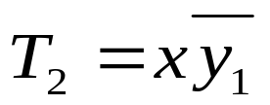

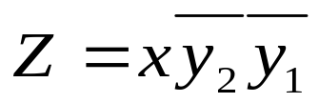
③化简激励函数和输出函数
xy₂
xy₂
xy₂
y₁
00
01
11
10
y₁
00
01
11
10
y₁
00
01
11
10
0
0
0
1
1
0
0
0
1
1
0
0
0
0
1
1
0
0
0
0
1
0
0
1
1
1
0
0
0
0
T₂
T₁
Z
第<number>张

Slide 91
④画出逻辑电路图
Z
电路功能分析：
&
当x=0时，状态不变；
当x=1时，在脉冲作用下进
行减1计数。
c
c
T2
T1
当有借位时，Z=1，一般情
况时，Z=0。
CLK
&
x
第<number>张

Slide 92
例5.15
设计一个两位串行输入、并行输出双向移位寄存器。该寄存器有x₁和x₂两个输入端，其中x₂为控制端，用于控制移位方向， x₁为数据输入端。当x₂=0时， x₁往寄存器高位串行送数，寄存器中的数据从高位移向低位；当x₂=1时， x₁往寄存器低位串行送数，寄存器中的数据从低位移向高位。寄存器的输出为触发器状态本身。
第<number>张

Slide 93
①求状态图和状态表
设电路的两个状态为y₂和y₁,y₂为高位。
X₂x₁=00
10
11
现态
y₂ y₁
次态y₂^{(n+1)} y₁ ^{(n+1)}
00
01
00
x₂x₁=00
x₂x₁=01
x₂x₁=11
x₂x₁=10
10
0 0
0 0 1 0 0 1 0 0
01
00,11
00
11
0 1
0 0 1 0 1 1 1 0
01,10
1 1
0 1 1 1 1 1 1 0
01
1 0
0 1 1 1 0 1 0 0
10
11
10
01,11
第<number>张

Slide 94
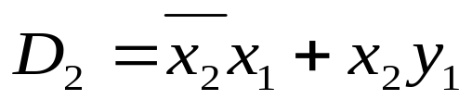
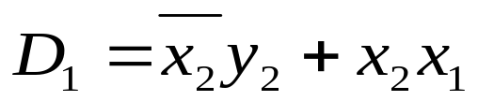
②求激励函数表达式
设用D触发器作为存储元件。
x₂x₁
D₂
x₂x₁
D₁
y₂y₁
00
01
11
10
y₂y₁
00
01
11
10
00
0
1
0
0
00
0
0
1
0
01
0
1
1
1
01
0
0
1
0
11
0
1
1
1
11
1
1
1
0
10
0
1
0
0
10
1
1
1
0
第<number>张

Slide 95
③画出逻辑电路图
y₂
y₁
当X₂=0：
X₁值输入至高位，并
且寄存器高位移向低
位。
c
D₂
c
D₁
CLK
当X₂=1：
X₁值输入至低位，并
且寄存器低位移向高
位。
≥1
≥1
0
0
&
&
&
&
X₂
1
0
X₁
第<number>张

Slide 96
例5.16
用J-K触发器作为存储元件，设计一个“101”序列检测器。该电路有一个输入x和一个输出Z，当输入信号中出现“101”序列时，输出一个1信号。典型输入、输出序列如下：
输入x: 001010110100
输出Z: 000010100100
第<number>张

Slide 97
①求状态图和状态表
设用Moore型电路实现。初始状态为A，状态B代表序列中
的第一个1；状态C代表序列中的0；状态D代表序列中的最
后一个1。
X=0
1
次态
1
现态
输出Z
A/0
B/0
x=0
x=1
A
A B
0
0
B
C B
0
1
0
C
A D
0
0
D/1
C/0
D
C B
1
1
第<number>张

Slide 98
②化简原始状态、状态编码
由于原始状态表已是最简。根据相邻法的编码原则编码
（4个状态需用2个状态触发器）：
二进制状态表
y₂
y₁
0
1
0
A
C
现态
y₂ y₁
次态
1
输出Z
B
D
x=0
x=1
状态编码方案
0 0
0 0 0 1 0
0 1
1 0 0 1 0
1 0
0 0 1 1 0
1 1
1 0 0 1 1
第<number>张

Slide 99
J-K触发器激励表
③求激励函数、输出函数真值表
Q→Q^{(n+1)} J K
0 0 0 d
0 1 1 d
根据二进制状态表和J-K触发器激励表，可得出：
1 0 d 1
1 1 d 0
激励函数和输出函数真值表
激励函数
输出函数
Z
次态
y₂^{(n+1)} y₁ ^{(n+1)}
x
y₂ y₁
J₂ K₂ J₁ K₁
0 0 0
0 0
0 d 0 d 0
0 0 1
1 0
1 d d 1 0
0 1 0
0 0
d 1 0 d 0
0 1 1
1 0
d 0 d 1 1
1 0 0
0 1
0 d 1 d 0
1 0 1
0 1
0 d d 0 0
1 1 0
1 1
d 0 1 d 0
1 1 1
0 1
d 1 d 0 1
第<number>张

Slide 100
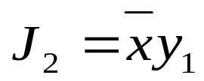
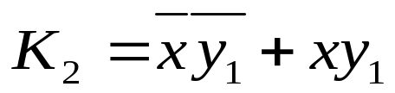

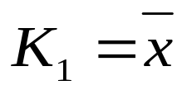

④画出逻辑电路图
利用卡诺图化简可求出电路的最简表达式为：
xy₂
xy₂
xy₂
y₁
00
01
11
10
y₁
00
01
11
10
y₁
00
01
11
10
0
0
d
d
0
0
d
1
0
d
0
0
0
1
1
1
1
d
d
0
1
d
0
1
d
1
d
d
d
d
xy₂
xy₂
y₁
00
01
11
10
y₁
00
01
11
10
0
d
d
d
d
0
0
0
0
0
（电路图略）
1
1
1
0
0
1
0
1
1
0
第<number>张

Slide 101
例5.17
设计一个3位二进制码的串行奇偶检测器。该电路从输入x串行输入二进制代码，每3位为一组，当代码中含1的个数为偶数时，输出Z产生一个1输出，平时Z输出为0。
注：没有指定触发器和时序电路的类型

Slide 102
解：①建立原始状态图和状态表（Mealy）
原始状态表
A
次态
/Z
0/0
1/0
现态
x=0
x=1
B
C
1/0
A
B/0 C/0
0/0
1/0
0/0
B
D/0 E/0
C
F/0 G/0
D
E
F
G
D
A/1 A/0
0/1
1/0
0/0
1/1
0/0
1/1
0/1
1/0
E
A/0 A/1
F
A/0 A/1
G
A/1 A/0

Slide 103
②状态化简
原始状态表
利用隐含表寻找等效对
次态
/Z
B
C
D
E
F
G
BD
CE
现态
BF
CG
DF
EG
x=0
x=1
X
X
X
A
B/0 C/0
X
X
X
X
B
D/0 E/0
C
F/0 G/0
X
X
X
X
√
D
A/1 A/0
X
X
X
√
X
X
E
A/0 A/1
A B C D E F
F
A/0 A/1
G
A/1 A/0
等效对(D,G),(E,F)

Slide 104
②状态化简
原始状态表
等效对(D,G),(E,F)
次态
/Z
现态
次态
/Z
x=0
x=1
现态
A
B/0 C/0
x=0
x=1
B
D/0 E/0
A
B/0 C/0
C
F/0 G/0
B
D/0 E/0
D
A/1 A/0
C
E/0 D/0
E
A/0 A/1
D
A/1 A/0
F
A/0 A/1
E
A/0 A/1
G
A/1 A/0

Slide 105
③状态编码
y₃y₂
y₁
00 01 11 10
0
1
A
B
C
D
E
状态分配方案
最简状态表
二进制状态表
次态
/Z
现态
x=0
现态
y₃y₂y₁
y₃^{n+1}y₂^{n+1}y₁^{n+1}
/Z
x=1
A
B/0 C/0
x=0
x=1
B
D/0 E/0
000 010/0 110/0
C
E/0 D/0
D
A/1 A/0
010 100/0 101/0
E
A/0 A/1
110 101/0 100/0
100 000/1 000/0
101 000/0 000/1

Slide 106
④确定激励函数和输出函数
二进制状态表
现态
y₃y₂y₁
y₃^{n+1}y₂^{n+1}y₁^{n+1}
/Z
x=0
x=1
xy₃
000 010/0 110/0
y₂y₁
00
01
11
10
010 100/0 101/0
00
0
0
0
1
110 101/0 100/0
01
d
0
0
d
100 000/1 000/0
11
d
d
d
d
101 000/0 000/1
10
1
1
1
1
y₃^{n+1}
xy₃
xy₃
xy₃
y₂y₁
00
01
11
10
y₂y₁
00
01
11
10
y₂y₁
00
01
11
10
00
1
0
0
1
00
0
0
0
0
00
0
1
0
0
01
d
0
0
d
01
d
0
0
d
01
d
0
1
d
11
d
d
d
d
11
d
d
d
d
11
d
d
d
d
10
0
0
0
0
10
0
1
0
1
10
0
0
0
0
y₂^{n+1}
y₁^{n+1}
Z

Slide 107
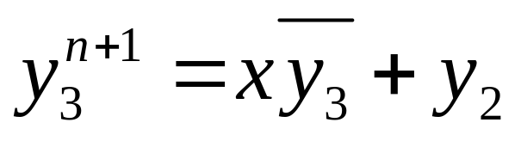
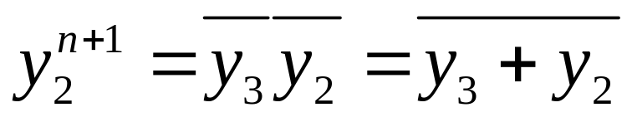
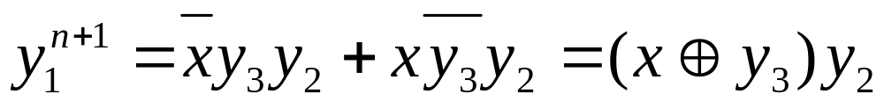
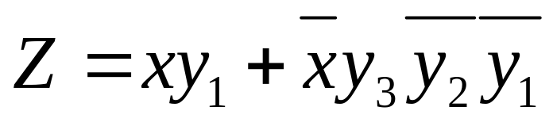
④确定激励函数和输出函数
xy₃
xy₃
xy₃
xy₃
y₂y₁
y₂y₁
y₂y₁
00
01
11
10
y₂y₁
00
01
11
10
00
01
11
10
00
01
11
10
00
0
0
0
1
00
1
0
0
1
00
0
0
0
0
00
0
1
0
0
01
d
0
0
d
01
d
0
0
d
01
d
0
0
d
01
d
0
1
d
11
d
d
d
d
11
d
d
d
d
11
d
d
d
d
11
d
d
d
d
10
1
1
1
1
10
0
0
0
0
10
0
1
0
1
10
0
0
0
0
y₃^{n+1}
y₂^{n+1}
y₁^{n+1}
Z

Slide 108
⑤讨论：设计的状态数大于有效状态数
问题1：当电路偶然进入无效状态时，能否在输入信号的作用下自动进入有效状态，即是否具有自动恢复功能
问题2：当电路进入无效状态时，是否会产生错误的输出

Slide 109
设计修改第一步：检查无效状态
输入 现 态 激励函数 次 态 输出
x y₃ y₂ y₁ D₃ D₂ D₁ y₃^{n+1}y₂^{n+1}y₁^{n+1} Z
0 0 0 1
0 0 1 1
0 1 1 1
0 0 1
1 0 1 1
1 1 1 1
0 1 0
1 0 0
1 0 1
1 1 0
1 0 1
1 0 0
0 1 0
1 0 0
1 0 1
1 1 0
1 0 1
1 0 0
0
0
0
1
1
1

Slide 110
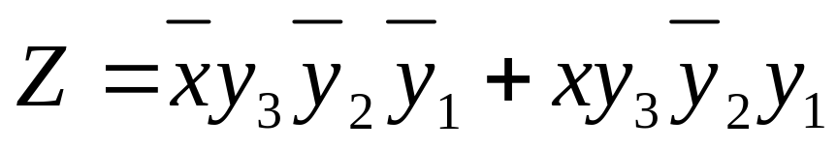
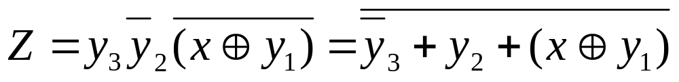
设计修改第二步：修改输出函数
xy₃
y₂y₁
00
01
11
10
00
0
1
0
0
01
d
0
1
d
11
d
d
d
d
10
0
0
0
0
Z
电路图略

Slide 111


第5章 结束
作业：3、6、
9、12
The End

